Slide 1

Bureau
Association des Maires des Hauts-de-Seine

Slide 2
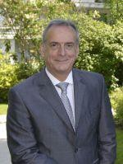

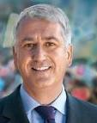
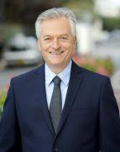

Bureau de l’AMD 92
Jacques KOSSOWSKI Président
Maire de Courbevoie
Pierre-Christophe BAGUET 1er Vice-Président
Maire de Boulogne-Billancourt
Bernard GAUDUCHEAU
Trésorier Maire de Vanves
Philippe LAURENT Secrétaire général Maire de Sceaux

Slide 3
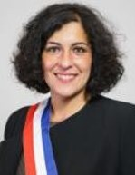
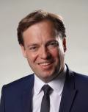
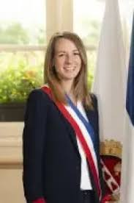
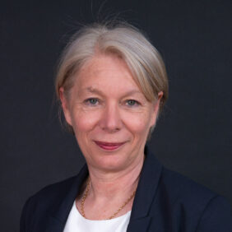
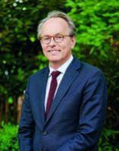
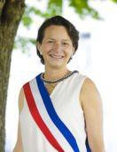
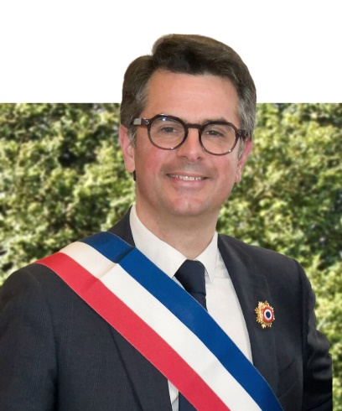
Bureau de l’AMD 92
LES VICE-PRÉSIDENTES ET LES VICE-PRÉSIDENTS
Véronique JACQUELINE Maire de Vaucresson
Nadège AZZAZ
Maire de Châtillon
Agnès POTTIER-DUMAS
Maire de Levallois
Etienne LENGEREAU Maire de Montrouge
Aline de MARCILLAC Maire de Ville d’Avray
Pierre CROSNIER LECONTE
Maire de Bois-Colombes

Slide 4
Les Maires des Hauts-de-Seine

Slide 5

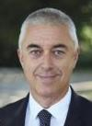
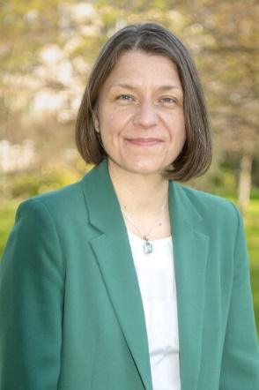
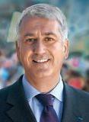
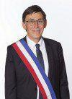

Maires
des Hauts-de-Seine
Aude NODÉ-LANGLOIS
Maire d’Antony
Manuel AESCHLIMANN
Maire d’Asnières-sur-Seine
Hélène CILLIÈRES Maire de Bagneux
Pierre CROSNIER LECONTE
Maire de Bois-Colombes
Pierre-Christophe BAGUET
Maire de Boulogne-Billancourt
Patrick DONATH
Maire de Bourg-la-Reine

Slide 6

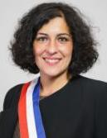
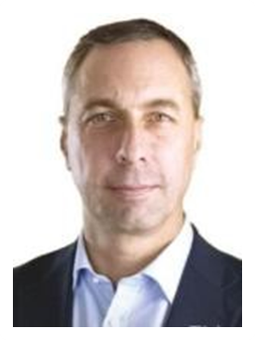
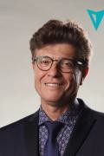
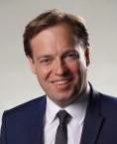
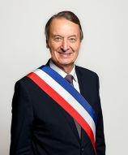
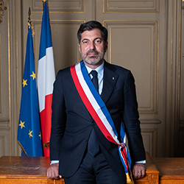
Maires
des Hauts-de-Seine
Carl SEGAUD
Maire de Châtenay-Malabry
Nadège AZZAZ Maire de Châtillon
Thierry BESANÇON
Maire de Chaville
Yves COSCAS
Maire de Clamart
Rémi MUZEAU
Maire de Clichy-la-Garenne
Joakim GIACOMONI
Maire de Colombes

Slide 7
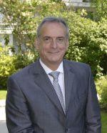

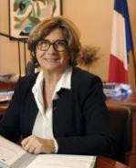
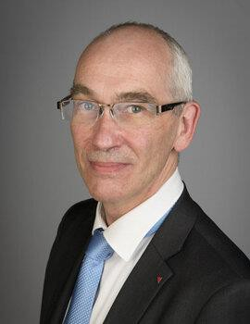
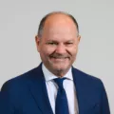
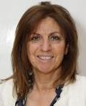
Maires
des Hauts-de-Seine
Jacques KOSSOWSKI
Maire de Courbevoie
Pauline LE FUR
Maire de Fontenay-aux-Roses
Jeanne BECART Maire de Garches
Patrice LECLERC
Maire de Gennevilliers
Thierry LEFÈVRE
Maire d’Issy-les-Moulineaux
Monique RAIMBAULT
Maire de La Garenne-Colombes

Slide 8
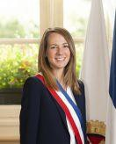
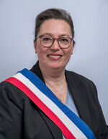
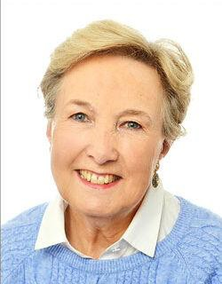
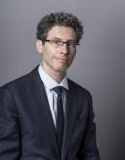
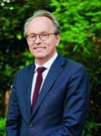
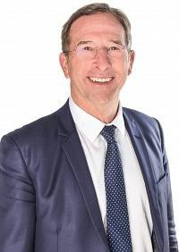
Maires
des Hauts-de-Seine
Agnès POTTIER-DUMAS
Maire de Levallois
Sonia FIGUÈRES
Maire de Malakoff
Christiane BARODY-WEISS Maire de Marnes-la-Coquette
Denis LARGHERO Maire de Meudon
Etienne LENGEREAU Maire de Montrouge
Philippe PEMEZEC Maire de Plessis-Robinson

Slide 9
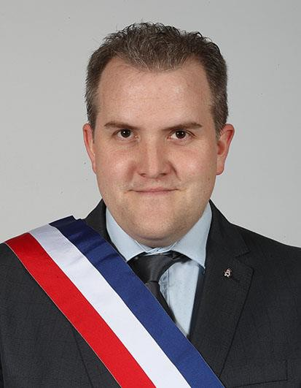
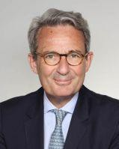
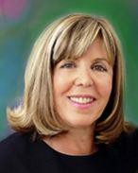
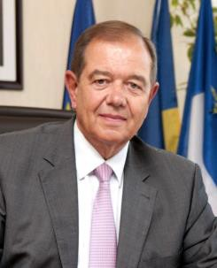
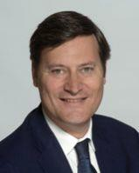

Maires
des Hauts-de-Seine
Raphaël ADAM Maire de Nanterre
Jean-Christophe FROMANTIN Maire de Neuilly-sur-Seine
Joëlle CECCALDI-RAYNAUD
Maire de Puteaux
Patrick OLLIER Maire de Rueil-Malmaison
Eric BERDOATI
Maire de Saint-Cloud
Philippe LAURENT
Maire de Sceaux

Slide 10
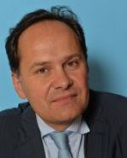
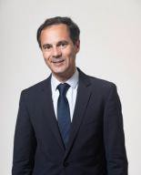
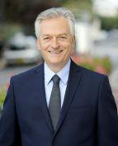
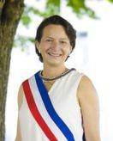
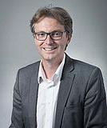
Maires
des Hauts-de-Seine
Grégoire de LA RONCIERE Maire de Sèvres
Guillaume BOUDY Maire de Suresnes
Bernard GAUDUCHEAU
Maire de Vanves
Véronique JACQUELINE Maire de Vaucresson
Aline de MARCILLAC Maire de Ville d’Avray
Pascal PELAIN
Maire de Villeneuve-la-Garenne

